Slide 1
Познавательная игра по финансовой грамотности «Бюджетный квест»
Городской округ Семеновский Нижегородской области

Slide 2
Основная цель игры - финансовое просвещение населения , создание необходимой мотивации для повышения их финансовой грамотности на доступном уровне с помощью игры - развитие познавательной активности и творческого мышления
Целевая аудитория
школьники и граждане, интересующиеся бюджетной тематикой

Slide 3
В игре принимают участие две команды. За правильный ответ команда получает балл, соответствующий заданию. Если команда не справилась с заданием (дала неверный ответ или не может его дать), то это задание выполняет вторая команда по желанию. Побеждает та команда, которая наберет большее количество баллов.
РЕБУСЫ
На выполнение задания выдается 3 минуты для того, чтобы разгадать ребус и по истечению отведенного времени команда говорит ответ.
В ребусах зашифрованы 8 понятий связанных с бюджетной системой. Понятие состоит из одного слова.
За каждый правильный ответ команда получает 1 балл.

Slide 4
РЕБУСЫ
План доходов и расходов на определенный период

Slide 5
РЕБУСЫ

Slide 6
РЕБУСЫ

Slide 7
РЕБУСЫ

Slide 8
РЕБУСЫ

Slide 9
РЕБУСЫ

Slide 10
РЕБУСЫ

Slide 11
РЕБУСЫ

Slide 12
Пословицы(цитаты)
Каждая цифра соответствует порядковому номеру буквы в русском алфавите (алфавит прилагается).
Каждая верно расшифованная пословица (цитата) равна 1 баллу.
На выполнение задания дается 5 минут, чтобы расшифровать пословицу и по истечении отведенного времени команда говорит ответ.

Slide 13
Пословицы
5,6,15,28,4,10 13,32,2,33,20
19,25,7,20

Slide 14
Пословицы
12,16,17,6,11,12,1,
18,21,2,13,28,
2,6,18,6,8,7,20

Slide 15
Цитаты
15,6,3,1,8,15,16 19,12,16,13,28,12,16 20,29 9,1,18,1,2,1,20,29,3,1,6,26,28 3,1,8,15,16 19,12,16,13,28,12,16 21 20,6,2,33 16,19,20,1,7,20,19,33
Г. Эрдман

Slide 16
Цитаты
15,1,8,10,20,28 14,15,16,4,16 5,6,15,6,4 23,18,1,2,18,16,19,20,28 19,16,23,18,1,15,10,20,28 10,23 – 14,21,5,18,16,19,20,28, 1, 21,14,6,13,16, 18,1,19,23,16,5,16,3,1,20,28 - 10,19,12,21,19,19,20,3,16
Б. Ауэрбах

Slide 17
Цитаты
15,10,12,1,12,16,11 15,16,3,29,11 18,1,19,23,16,5 15,6, 14,16,8,6,20 2,29,20,28 15,1,9,15,1,25,6,15 17,18,6,8,5,6 15,6,8,6,13,10 15,1,11,5,6,15 19,16,18,1,9,14,6,18,15,29,11 6,14,21 10,19,20,16,25,15,10,12 5,16,23,16,5,16,3
М. Сперанский

Slide 18
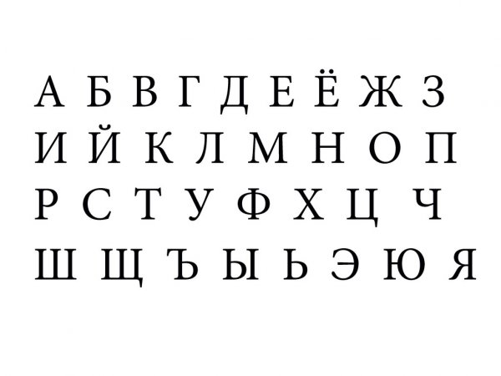
АЛФАВИТ

Slide 19
Вопрос- ответ
Команда, прочитав вопрос, должна в течении 1 минуты выбрать правильный ответ из предложенных вариантов и озвучить номер правильного ответа.
За каждый правильный ответ команда получает по 1 баллу.

Slide 20
Вопрос- ответ
Каким законодательным актом Российская Федерация регулирует величину дефицита федерального бюджета?
1) Бюджетный кодекс
2) Банковский кодекс
3) Налоговый кодекс

Slide 21
Вопрос- ответ
Какой бюджет считается Дефицитным?
1) расходы равны доходам 2) расходы превышают доходы 3) доходы больше расходов

Slide 22
Вопрос- ответ
Какой бюджет рассматривает и утверждает Государственная Дума ?
1) консолидированный бюджет
2) местные бюджеты
3) региональные бюджеты
4) федеральный бюджет

Slide 23
Вопрос- ответ
В каком году было образовано Федеральное казначейство РФ?
1) 1991
2) 1992
3) 1993

Slide 24
Вопрос- ответ
Из каких поступлений складываются доходы местных бюджетов?
а) закрепленные, регулирующие
б) обычные, чрезвычайные
в) налоги, сборы, обязательные платежи, иные поступления
г) налоговые поступления, не налоговые поступления, инициативные платежи, межбюджетные трансферты

Slide 25
Термины
Команде дается 5 минут для того, чтобы определить верное определение термина и по истечению отведенного времени команда говорит ответ.
За каждый правильный ответ команда получает 1 балл.

Slide 26
Термины
Форма образования и расходования денежных средств, предназначенных для финансового обеспечения задач и функций государства и местного самоуправления

Slide 27
Термины
Денежные средства, поступающие в бюджет в безвозмездном и безвозвратном порядке в соответствии с законодательством Российской Федерации в распоряжение органов государственной власти Российской Федерации, органов государственной власти субъектов Российской Федерации и органов местного самоуправления, за исключением средств, являющихся источниками финансирования дефицита бюджета

Slide 28
Термины
Расчет (план) предстоящих расходов на осуществление какой-либо деятельности.

Slide 29
Термины
Обязательный финансовый сбор или какой-либо другой вид сбора, взимаемый с налогоплательщика (физического или юридического лица) правительственной организацией с целью финансирования государственных расходов и различных государственных расходов
(региональных, местных или национальных)

Slide 30
Термины
Систематизированный свод правил, которые устанавливают правовой статус участников бюджетного процесса, и правила привлечения их к ответственности за нарушения бюджетного законодательства

Slide 31
Ребусы- ответы
1)Бюджет 2)Экономика 3)Пошлина 4)Платежи 5) Договор 6)Деньги 7)Кодекс 8)Бизнес
Пословицы(цитаты)- ответы
1) Деньги любят счет 2) Копейка рубль бережет 3) Неважно сколько ты зарабатываешь, важно сколько у тебя остается 4) Нажить много денег – храбрость, сохранить их- мудрость, а умело расходовать - искусство 5 Никакой новый расход не может быть назначен прежде, нежели найден соразмерный ему источник доходов
Вопрос-ответ - ответы
1) Бюджетный кодекс 2) Расходы превышают доходы 3) Федеральный бюджет 4) 1992
5) Налоговые поступления, не налоговые поступления, инициативные платежи, межбюджетные трансферты
Термины- ответы
1) Бюджет 2) Доходы бюджета 3) Смета 4) Налог 5) Бюджетный кодекс

Slide 32
Благодарим за участие!

